Slide 1
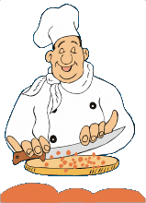
Почему я выбрал профессию «Повар?»
Мы славим дело наше трудное,
То дело, что попробуй заменить.
Ведь главная задача повара –
Людей всех вкусно накормить.

Slide 2

Значение моей профессии
Для человечества - ?
Для моей будущей карьеры - ?
Для моей будущей семьи - ?

Slide 3
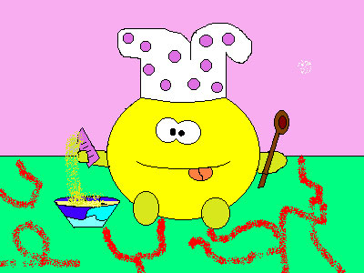
Главная задача повара готовить не только вкусную, но и здоровую пищу. Недаром говорят:
«Хороший повар – стоит доктора»
Можно без преувеличения сказать, что нет такого места на земле, где люди не пользовались бы услугами поваров. Человеку от рождения всего месяц – другой, а уже из детской кухни ему приносят творог, бутылочки с кашами, питательными смесями. Все это приготовлено добрыми руками кулинаров.

Slide 4
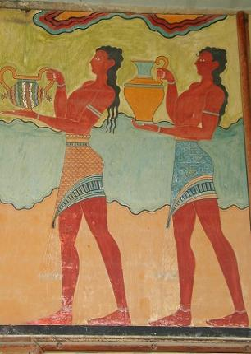
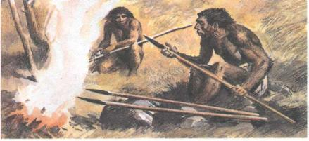
Профессия повар развивалась вместе с цивилизацией, так что можно сказать — это древнейшая профессия.
Первые блюда выглядели просто как обожжённые на открытом костре полусырые куски мяса или рыбы. Огнём люди пользовались как минимум со среднего палеолита, но это не были повара. О первых профессионалах, зарабатывающих таким ремеслом на жизнь, гласят отметки греческой цивилизации на острове Крит до н. э. Для солдат царя пищу готовил из отборных продуктов специально нанятый мастер кулинарного дела. Можно смело предположить, что в более древних культурах Египта, также были профессиональные кулинары, работающие для семей знатных людей и правителей. Позже появились такие понятия, как санитарные нормы, регулирующие работу таких специалистов.…

Slide 5
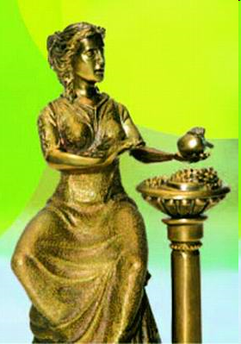
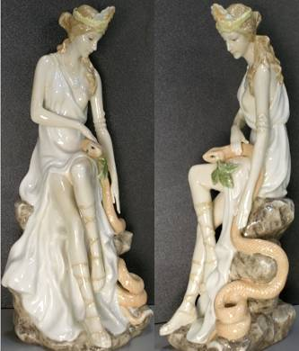
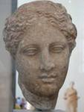
Дочь египетского царя Гигея считалась покровительницей науки о здоровье, а верной помощницей их была кухарка Кулина. Она стала покровительницей поварского дела, получившего название "кулинария".

Slide 6
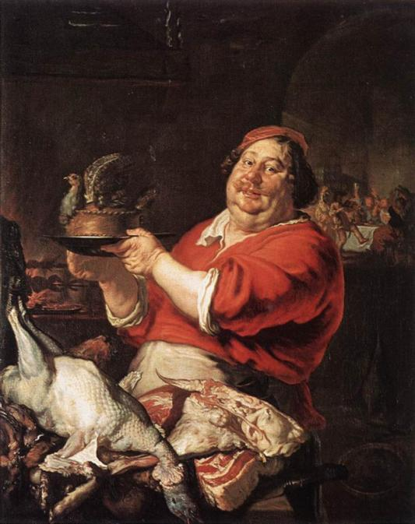
Могущественная средневековая Европа высоко ценила своих поваров.
В Германии с 1291 года шеф-повар был одним из четырех самых важных фигур при дворе. Во Франции поварами высших рангов становились лишь знатные люди. Должность главного винодела Франции была третьей по значимости после должностей камергера и главного конюшего. Затем следовал управляющий выпечкой хлеба, главный виночерпий, шеф-повар, наиболее приближенные ко двору управляющие ресторанов и лишь потом маршалы и адмиралы.

Slide 7
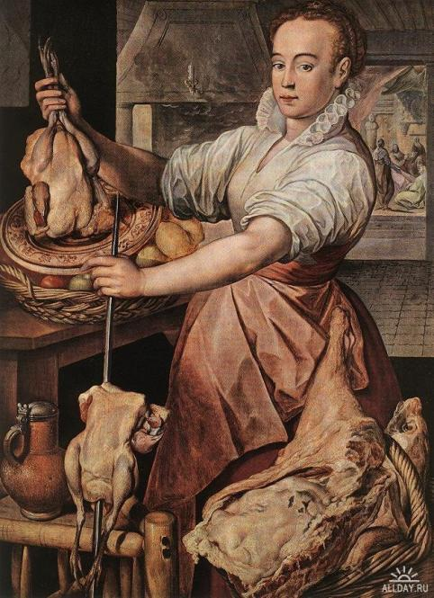
Что касается кухонной иерархии — а там было занято громадное число (вплоть до 800 человек) взаимозависимых работников — то первое место была отдано главному по мясу. Должность, характеризующаяся почетом и доверием короля, ибо от яда не был застрахован никто. В его распоряжении находилось шесть человек, которые каждый день выбирали и готовили мясо для королевской семьи. У Тейлеванта, известного повара короля Карла Шестого, в подчинении находилось 150 человек.

Slide 8
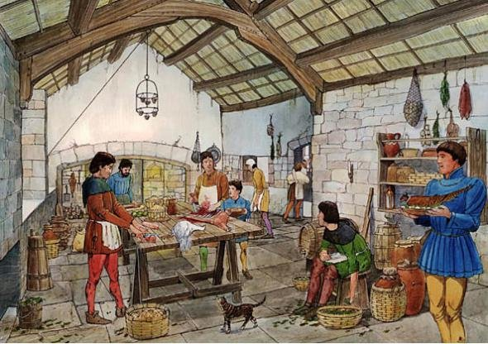
А в Англии, к примеру, при дворе Ричарда Второго работало 1000 поваров, 300 лакеев, которые ежедневно обслуживали 10 000 человек, находящихся при дворе. Головокружительная цифра, демонстрирующая, что важно было не столько накормить, сколько продемонстрировать богатство.

Slide 9
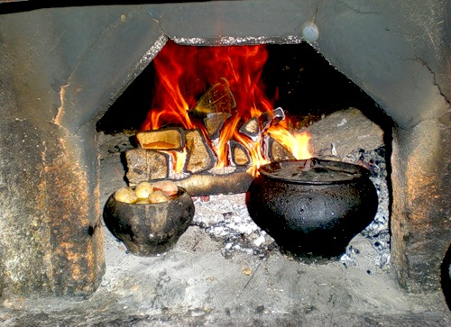
Повар в России
Долгое время приготовление пищи было делом сугубо семейным. Ведала им, как правило, наиболее старшая по возрасту женщина в княжеской семье. Профессиональные повара впервые появились при дворах, а затем уже — в монастырских трапезных.
Приготовление пищи на Руси выделилось в особую специальность только в XI в., хотя упоминание о поварах-профессионалах встречается в летописях уже в Х в. В Лаврентьевской летописи (1074 г.) говорится о том, что в Киево-Печерском монастыре была целая поварня с большим штатом монахов-поваров. У князя Глеба был «старейшина поваром» по имени Торчин, первый из известных нам русских поваров.
Во времена Киевской Руси повара находились в услужении княжеских дворов и богатых домов. В некоторых из них было даже несколько поваров. Об этом свидетельствует описание одного из домов богача XII в., где упоминается множество «сокачий», т. е. поваров, «работающие и делающе съ потьмъ» .

Slide 10
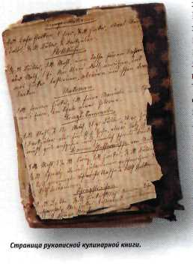

Кулинарные шедевры всегда сохранялись для потомков…
Страница из «Домостроя» -
энциклопедии домашней жизни горожан. Начало XVI в

Slide 11
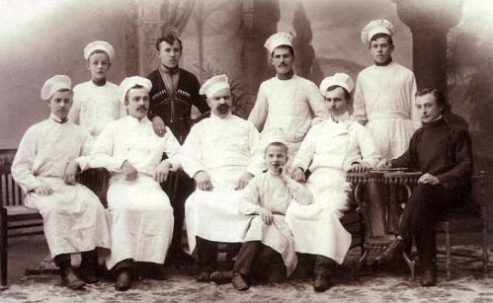
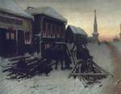
Кулинария как наука возникла в России лишь в конце XVIII века. Развитие профессиональной кулинарии связано с появлением предприятий внедомашнего питания.
Возникновение первых кулинарных предприятий:
корчмы (от славянского корня "корм");
трактиры (от лат. "trakt" - путь, поток);
рестораны (от фр. "restauration" - восстановление).

Slide 12
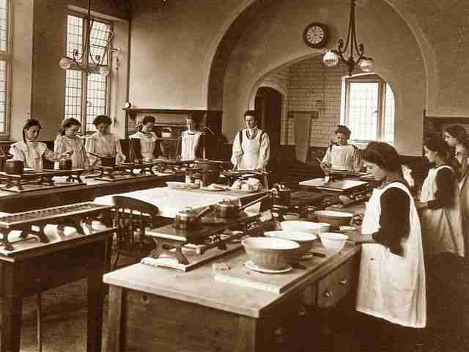

Первая кулинарная школа была открыта в Петербурге 25 марта 1888 г. по инициативе профессора И. Е. Андриевского и кулинара Д. В. Каншина.
В России первая кулинарная книга "Поваренные записки" была составлена С. Друковцовым в 1779 г.

Slide 13
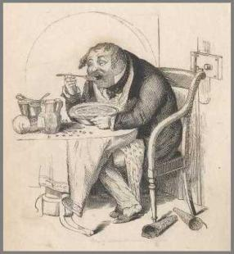
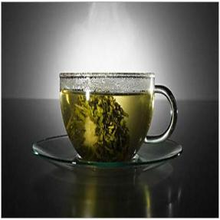
Несколько интересных фактов из истории:
После того как «черная смерть» выкосила половину Европы, мясо стало более доступным. Этому способствовали высвободившиеся рабочие места и превращение заброшенных полей в пастбища.
Известный обжора, римский император Гелиогабал использовал в качестве приправы тертый жемчуг и «шутил» над гостями, подавая им блюда, сделанные из слоновой кости или нафаршированные битым стеклом. Когда его, наконец, убили (в туалете), тело императора попытались протолкнуть в канализацию, однако оно туда не пролезло.
Чай появился в Европе лишь в конце 16 века, кофе — в начале 17. Тогда же на север Европы стали завозиться бананы.
Чарльз Дарвин имел к животным не только научный, но и гастрономический интерес. В Кембридже он был председателем Клуба обжор, где еженедельно устраивались дегустации необычных блюд (однажды студенты съели даже старого филина). Путешествуя на корабле «Бигль», Дарвин поедал множество экзотической живности - от попугаев до броненосцев.

Slide 14
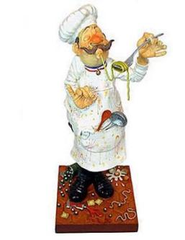
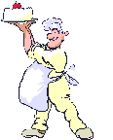
Разновидности профессии
Шеф-повар
Составляет заявки на необходимые продовольственные товары, полуфабрикаты и сырьё, обеспечивает их своевременное получение со склада, контролирует сроки, ассортимент, количество и качество их поступления и реализации. Обеспечивает на основе изучения спроса потребителей разнообразие ассортимента блюд и кулинарных изделий, составляет меню. Осуществляет постоянный контроль над технологией приготовления пищи, нормами закладки сырья и соблюдением работниками санитарных требований и правил личной гигиены. Осуществляет расстановку поваров и других работников производства. Составляет график выхода поваров на работу. Проводит бракераж готовой пищи. Организует учет, составление и своевременное представление отчётности о производственной деятельности, внедрение передовых приемов и методов труда.
Повар-кондитер
Специализируется на кондитерских изделиях.
Повар-технолог
Организует процесс приготовления продуктов. Определяет качество сырья, рассчитывает его количество для получения порций готовых продуктов, калорийность суточного рациона, составляет меню и прейскуранты. Распределяет обязанности в бригаде поваров. Контролирует процесс приготовления кулинарной продукции, разрабатывает рецепты новых фирменных блюд и составляет на них технологические карты. Оформляет необходимую документацию, инструктирует поваров. Ведет полный учет материальных ценностей, оборудования, сырья, готовой продукции.

Slide 15
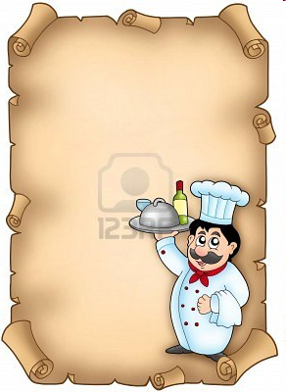
Человек не может жить без еды, потому что организму необходимы витамины, жиры, углеводы и т.д. Кто-то любит домашнюю пищу, а кто-то предпочитает питаться в кафе, столовой, ресторанах.
Здесь еду готовит профессионал – мастер своего дела – повар-кондитер.
Нет такого места на земле, где бы ни пользовались услугами поваров.

Slide 16
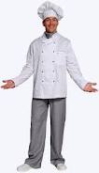

В первую очередь повар должен быть аккуратным и иметь опрятный вид. Он должен быть одет в белый халат и колпак.

Slide 17
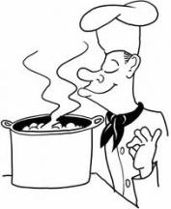
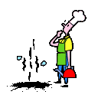
Французская пословица гласит:
Хорошая кастрюля – хороший обед.
Само собой, что необходимыми качествами повара можно назвать обострённый нюх и вкус.

Slide 18
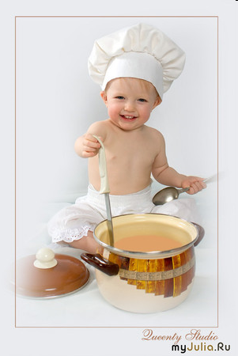
Каким требованиям должен соответствовать будущий повар?
Обладать:
фантазией;
изобретательностью;
творческим воображением;
отличным зрением;
хорошо развитым обонянием;
хорошей памятью;
вкусовым восприятием;
осязанием.
Быть:
терпеливым;
наблюдательным;
чистоплотным;
вежливым;
корректным;

Slide 19
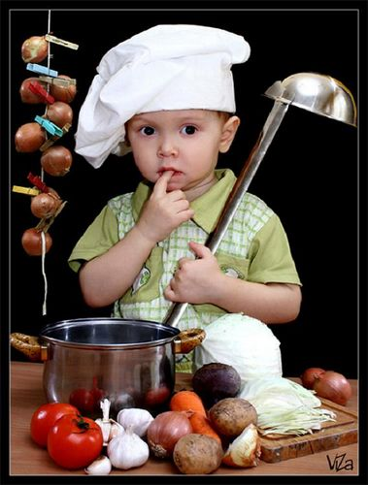
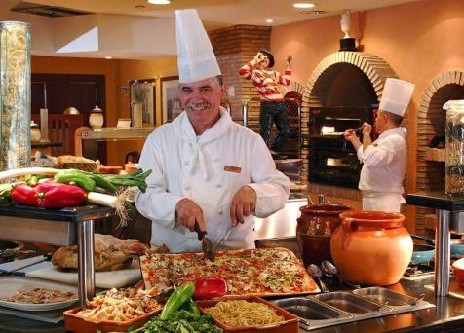
Кто же такой повар?

Slide 20

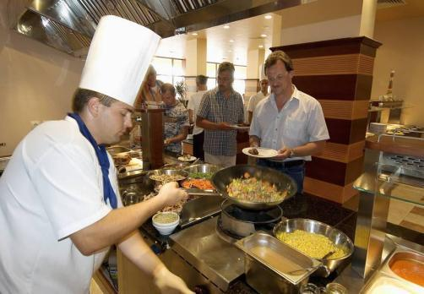

Повар - человек, который любит свою работу, получает от неё искреннее удовольствие и рад, когда его блюда нравятся!

Slide 21
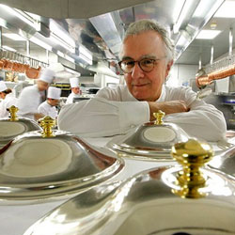
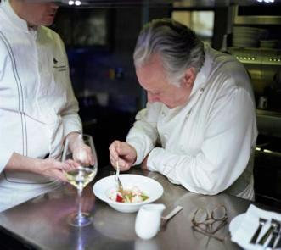
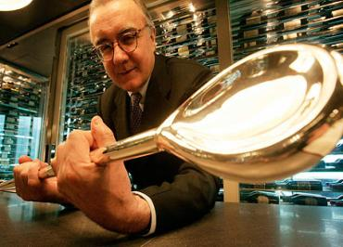
Чтобы хорошо жить завтра, нужно хорошо учиться сегодня…
Ален Дюкасс и его именная золотая ложка.

Slide 22
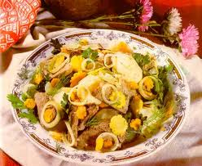
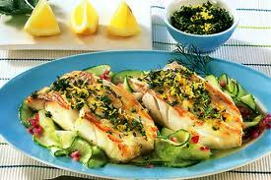
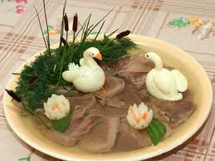
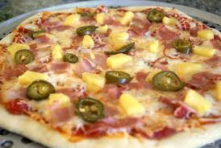
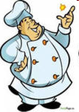
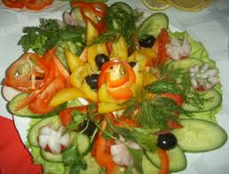
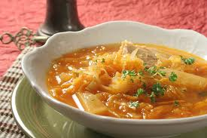
Вкусная еда всегда оставляет положительные воспоминания,
добрые эмоции.

Slide 23
Во все времена к повару относились с большим уважением. От его труда зависит здоровье и настроение людей.

Slide 24
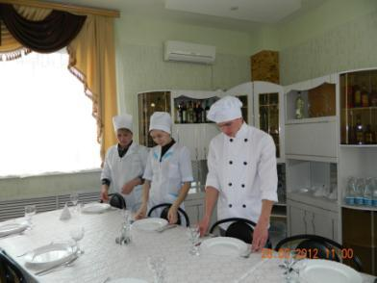
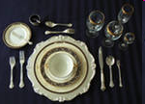
Блюда не только нужно уметь готовить, но и сервировать.
Сервировка стола - это вкус, это традиции, это искусство. От того как будет накрыт стол зависит то, как гости будут себя чувствовать.

Slide 25
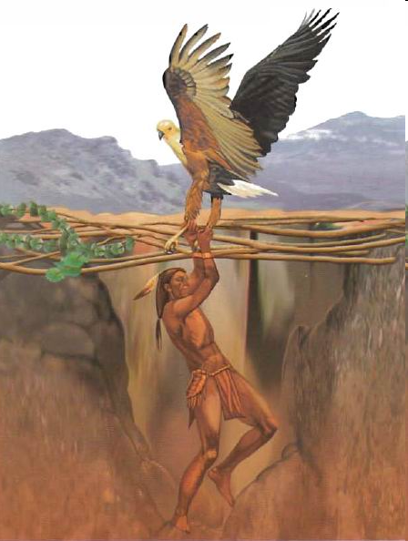
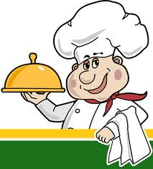
Я выбрал себе жизнь орла.
Потому что, я считаю, что выбрал не простую профессию.
Повар должен быть как фокусник на сцене, из различных продуктов он должен создать творческий шедевр.
Он должен готовить блюда также искусно, как художник пишет картины.

Slide 26
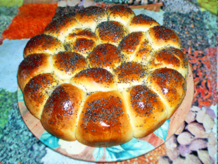
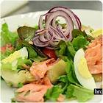
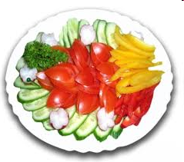

Недаром говорят:
К чему душа лежит, к тому и руки приложатся.

Slide 27
Значение профессии Повар
Для человечества –
основа развития
Для моей будущей карьеры –
основа моей успешности
Для моей будущей семьи –
основа здоровья, счастья,
успеха !

